Slide 1
Configuración de servidor de hosting
Miguel Arredondo Calderón
Antonio Jáimez Jiménez

Slide 2
Indice
¿En qué software nos vamos a apoyar? Motivación.
Breve explicación de instalación y configuración.
Demostración de funcionamiento.
Conclusiones

Slide 3



¿En qué software nos vamos a basar?¿Por qué?

Slide 4



Breve explicación de instalación y configuración
Instalación limpia (minimal) de Ubuntu server.
Ejecución de Script automatizado de instalación de ISPConfig 3

Slide 5

Demostración de funcionamiento

Slide 6
Conclusiones
PROS:
Sistema robusto y muy completo
Gran comunidad
Multilenguaje, multiplataforma, gratis.
CONTRAS:
No solo esto basta para tener un negocio de hosting...

Slide 7

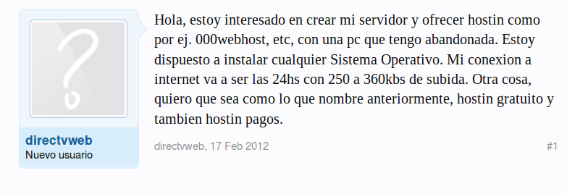
SED SERIOS AL HACER HOSTING
Poned en práctica lo estudiado en la asignatura, no hagáis cosas como esta:

